Slide 1
Via Merceria

Slide 2
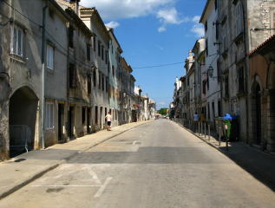
Via Merceria
​​​​​​​È la principale arteria cittadina che porta al centro storico e sbocca in piazza del Popolo: ha circa 200 numeri civici che occupano oltre un chilometro, il che le fa meritare il titolo di via cittadina più lunga dell’Istria.

Slide 3
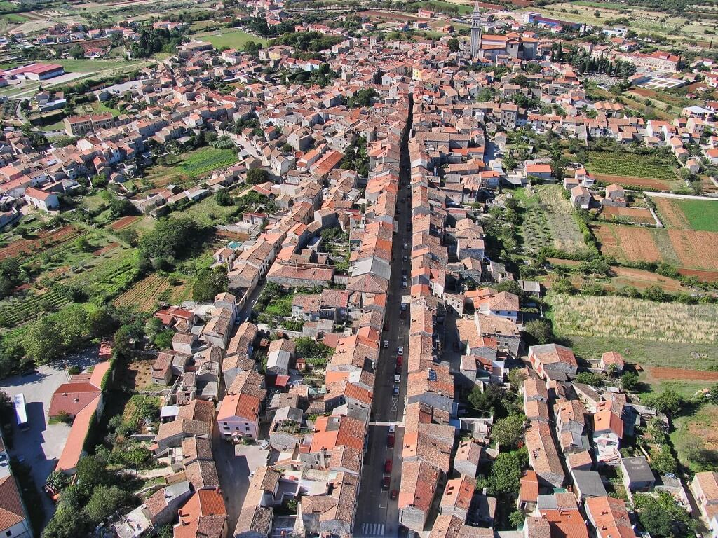
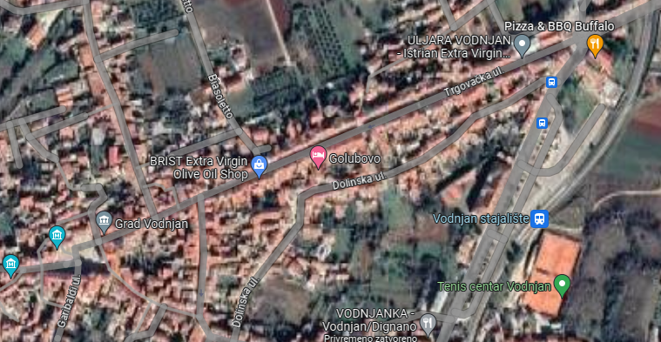
Struttura
L’imboccatura a nord della città è la parte più moderna e ampia, che si restringe man mano che raggiunge la piazza principale dell’abitato.

Slide 4
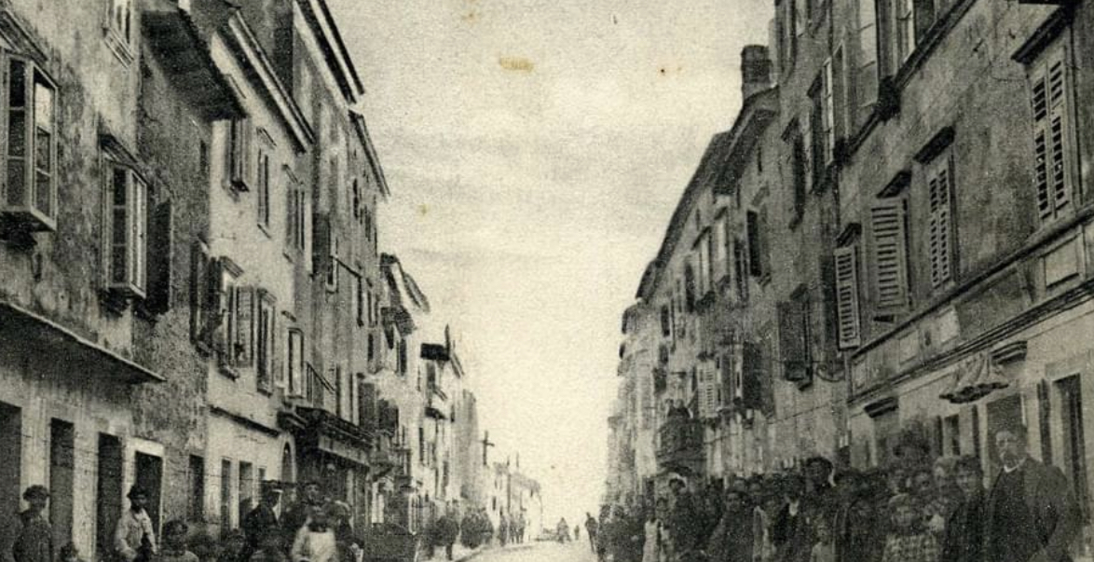
Storia
È sorta tra il XVII e il XVIII secolo in seguito allo sviluppo cittadino e alla conseguente necessità di spazi per officine, botteghe, magazzini e vani d’affari, da cui anche il nome di via delle Mercerie o semplicemente via Merceria.

Slide 5
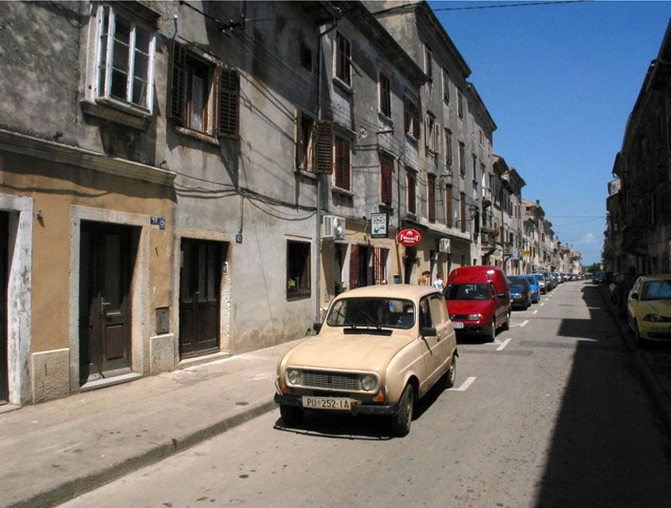
Mestieri
Un tempo la via pullulava di gente e vi si svolgevano svariate attività in tutti i settori, sia produttivi che di servizi (solo i calzolai nel 1926 erano 110).

Slide 6
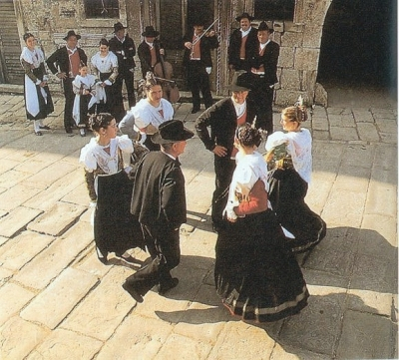
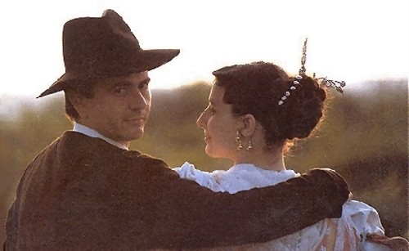
Tradizioni
La via era non solo la vetrina di Dignano, ma anche il palcoscenico di manifestazioni, fiere, processioni, cortei nuziali
Era d’obbligo che alla mezzanotte il corteo nuziale percorresse la via illuminandola coi “torsi”– torce, per portare la sposa nella casa dello sposo

Slide 7
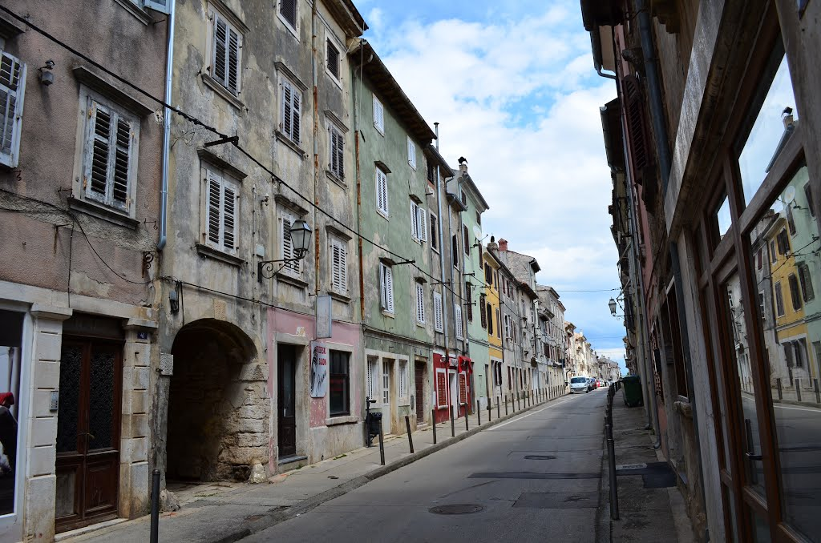
La via adesso
La via adesso purtroppo è quasi completamene priva di negozi, attività e commercio.

Slide 8
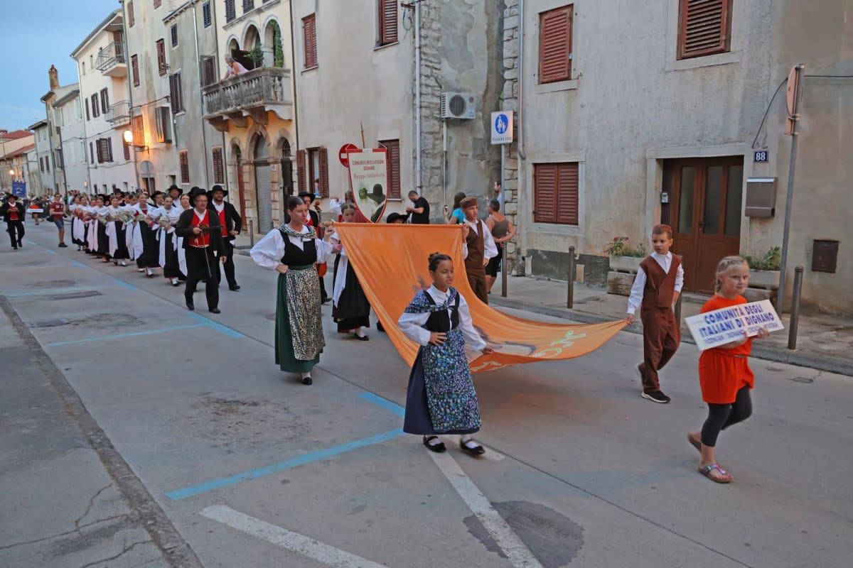
Curiosità
https://vodnjandignano.com/it/via-merceria/stranica/103
https://fondazionearsetlabor.org/valorizzazione-di-via-merceria/

Slide 9
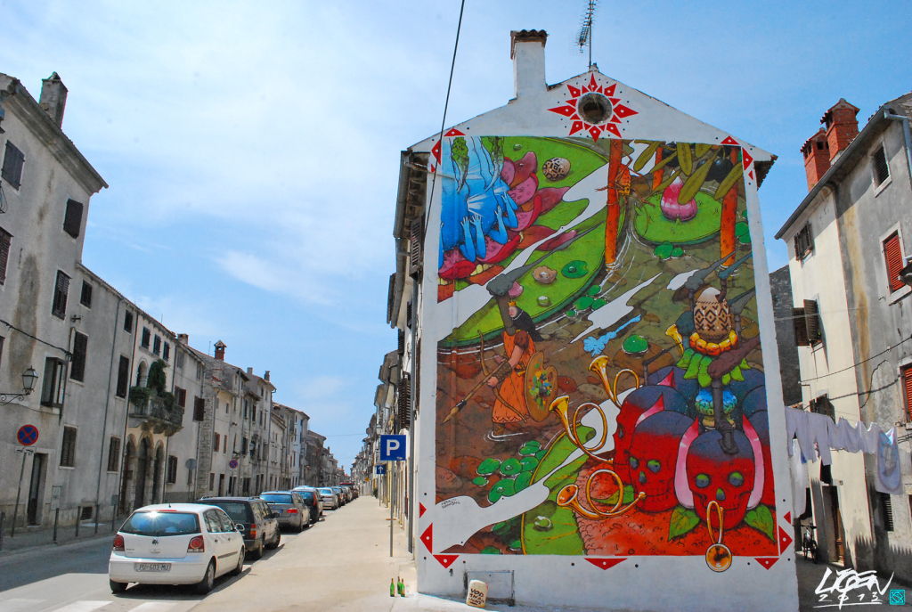
Grazie per l’attenzione!

